Slide 1
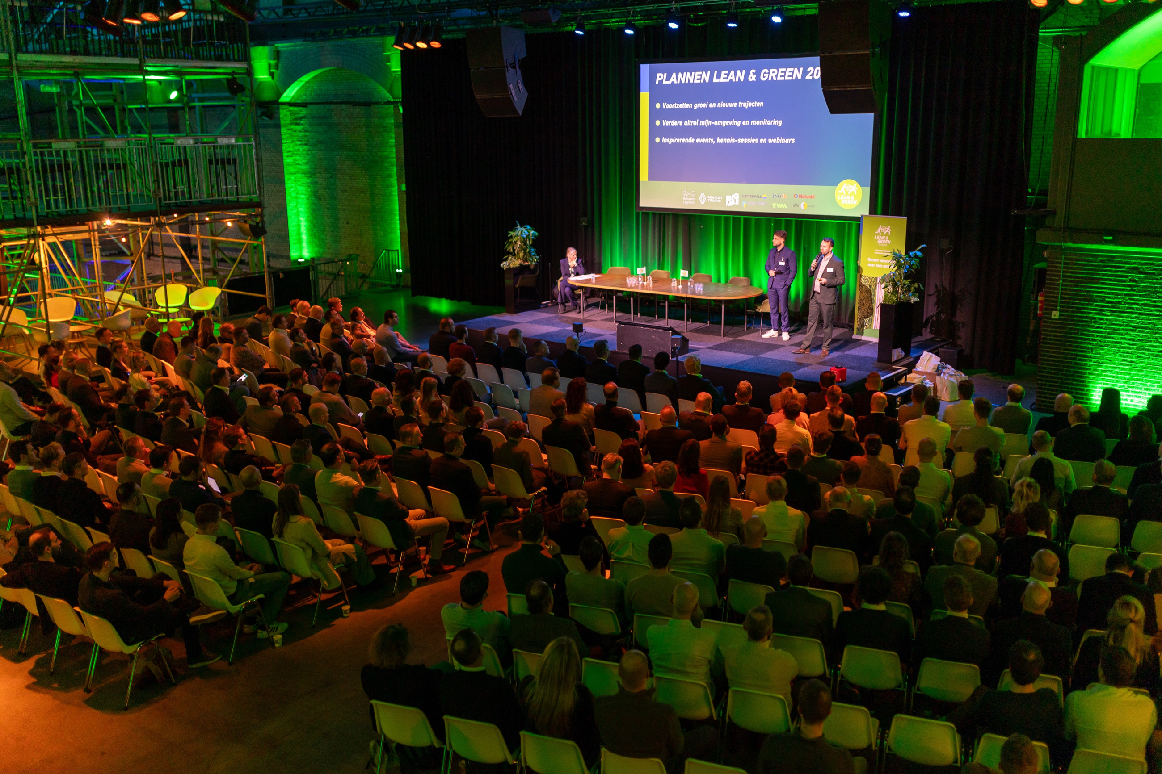

Van strategie tot laadplein
In de praktijk

Slide 2



Slide 3
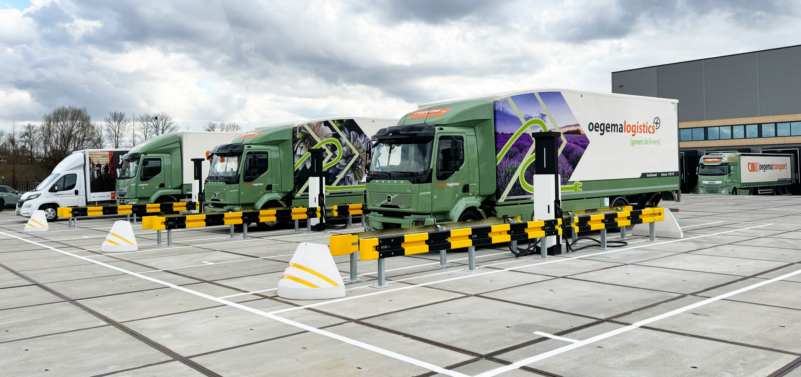

Slide 4
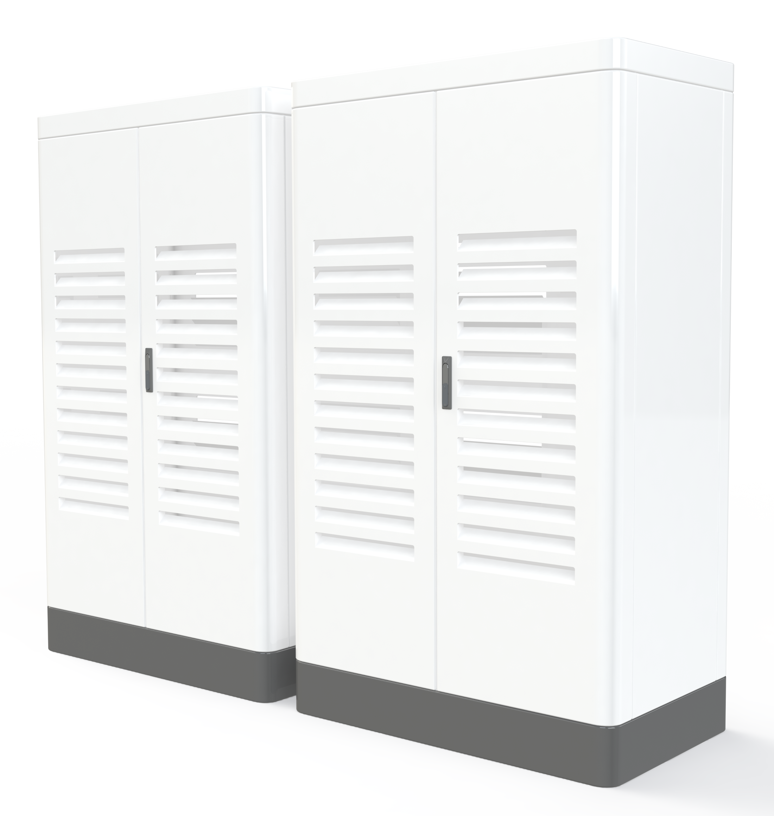

Slide 5
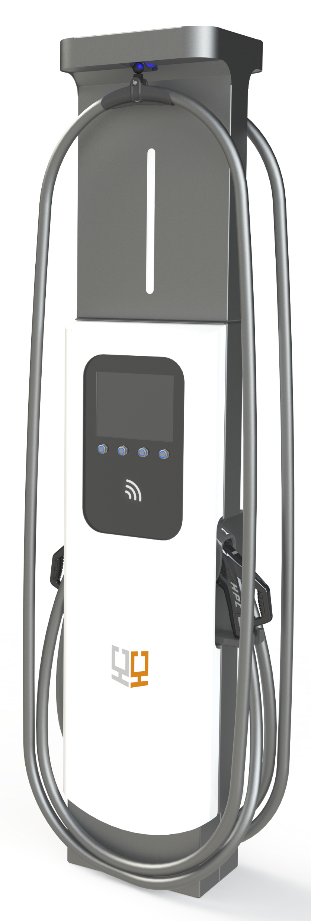

Slide 6
Elektrificatie is geen kostenpost, maar een strategisch concurrentievoordeel.

Slide 7
Vragenronde

Slide 8
Vragen uit de zaal

Slide 9
Checklist

Slide 10
Fijn dat jullie er waren!

